Slide 1
高能所Vidyo视频会议系统
胡 皓
2016-08-17

Slide 2
为什么选择Vidyo视频会议系统
支持桌面级和移动端的多种操作系统；
与统一认证结合，用户无需重新申请账号；
服务器部署在所内，安全性和服务稳定性有保障；
使用简单，上手快，易操作；
高能物理界广泛使用！！！

Slide 3
内容：
首次下载安装
搜索会议室和加入会议室的方法
视频会议中能实现的功能
公共会议室如何创建
与polycom对接和电话接入
获取会议室短号--Room Extension
视频会议录制
常见问题解决方案

Slide 4
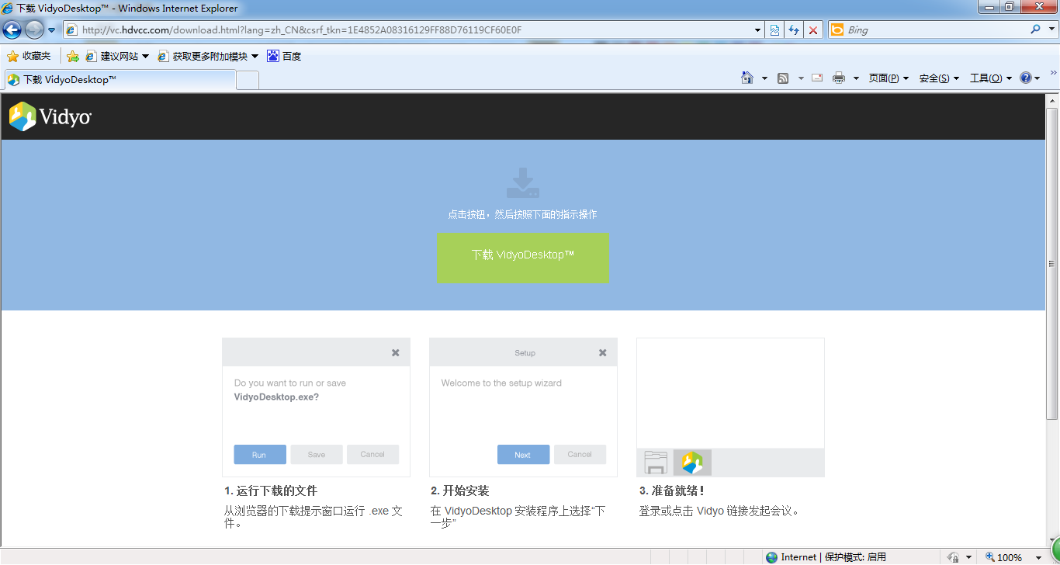
首次下载安装
windows，mac，ios客户端下载
登陆的门户域名：http://vidyo.ihep.ac.cn
android客户端下载：vidyoguide.ihep.ac.cn
按照提示选择下载客户端并安装。

Slide 5
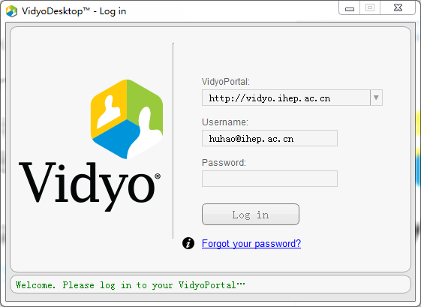
登陆vidyo客户端
vidyoPortal: vidyo.ihep.ac.cn
使用统一认证的用户名（邮箱账号）和密码进行登录
例如 邮箱账号：huhao@ihep.ac.cn

Slide 6
搜 索 会 议 室
会议室：
个人会议室
公共会议室
在搜索栏里搜索个人用户名或者公共会议室的名称。
搜索栏
有管理权限的公共会议室
个人会议室

Slide 7
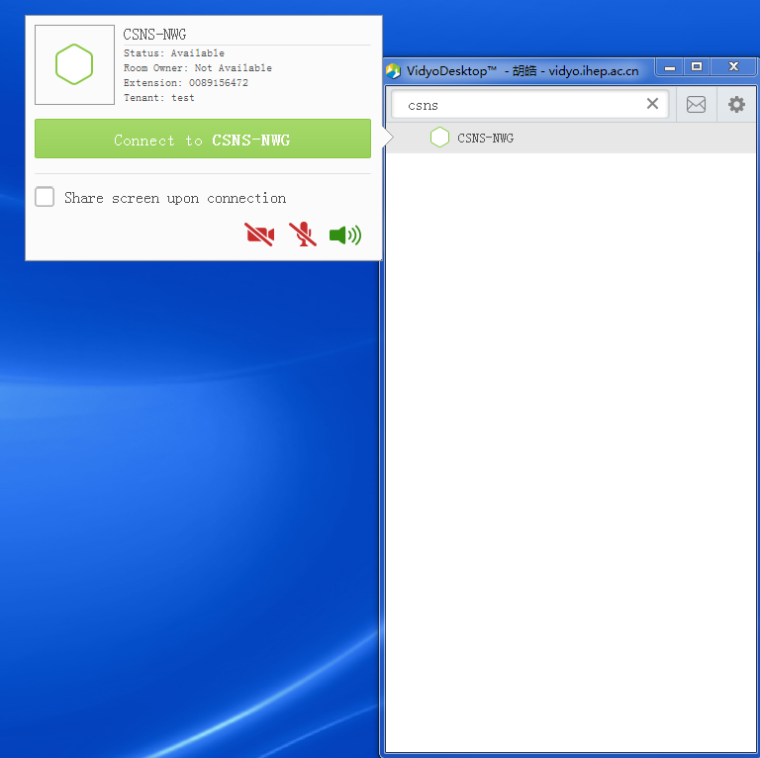
加入视频会议的两种方法
高能所统一认证用户：
使用统一认证邮箱地址和密码登录到客户端。通过搜索栏找到会议室，加入到会议室中。
参会前关闭摄像头和话筒

Slide 8
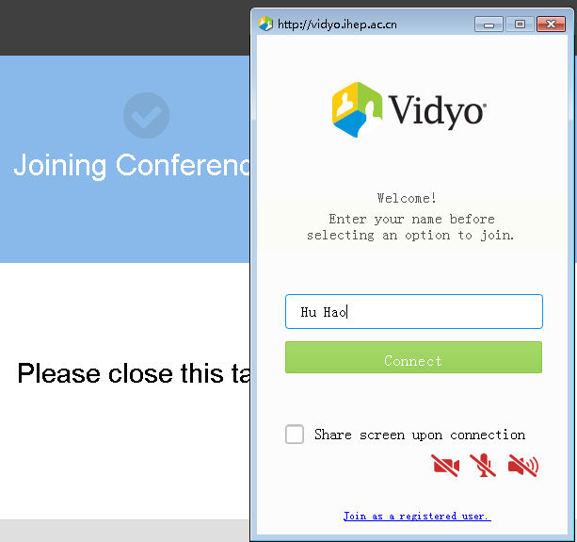
加入视频会议的两种方法
2. 非高能所统一认证用户：
通过会议组织者提供的会议室链接加入到视频会议中
注：如果已经下载和安装过的用户仍然出现下载提示页面，说明vidyo客户端没有启动。
昵称
加入会议前，设置屏幕是否共享
加入会议前设置摄像头和话筒是否开启

Slide 9
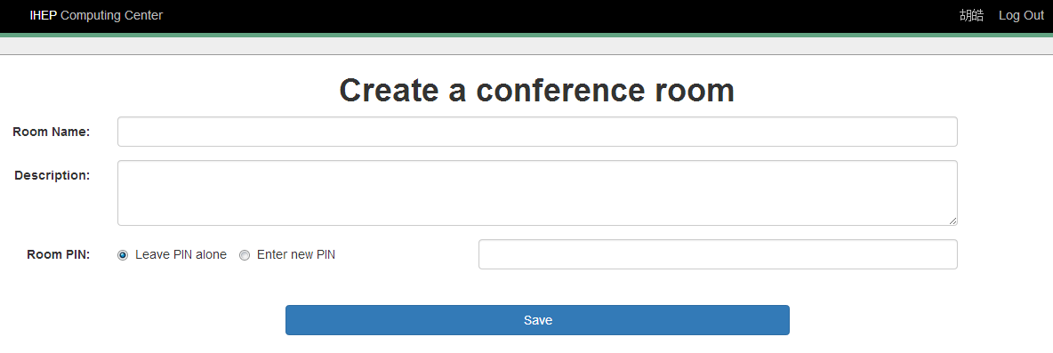
创建公共会议室
统一认证用户：
在vidyoguide.ihep.ac.cn页面上找到“Users: Create Vidyo Room”链接，填写信息申请，会议室相关信息以邮件形式发送到用户统一认证邮箱；
Indico管理员：
在Indico中创建Vidyo会议室；

Slide 10
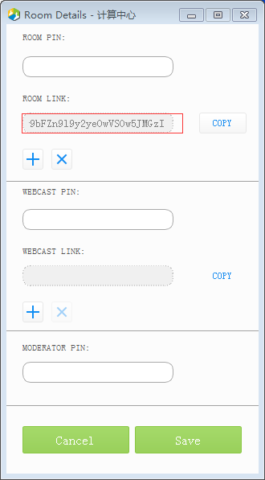
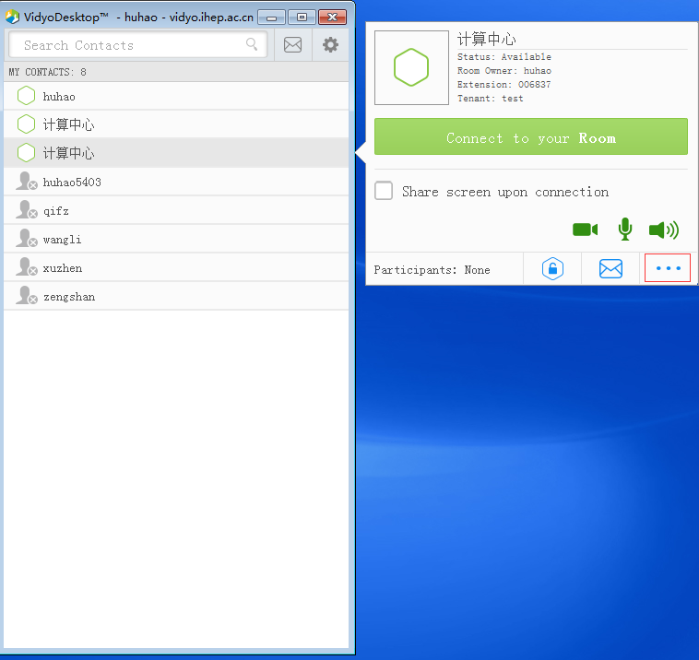
获取会议室链接
会议室所有者：通过客户端获取；
非会议室所有者：从管理员或者会议组织者获取，或者从vidyoguide.ihep.ac.cn查找；

Slide 11
视频会议功能按钮
显示当前进入会议室的成员
显示会议室聊天框，会议室内成员都能看见
改变视频布局，选择自动即可
全屏或者退出全屏
选择自己需要共享的程序
多人共享文件时，选择需要显示共享内容
选择自己的图像是否显示

Slide 12
视频会议中能实现的功能
摄像头，麦克风，扬声器打开和关闭，音量可调
配置属性

Slide 13
会控功能(会议室管理员)
普通模式
控制与会者的麦克风、摄像头、扬声器的开关；
添加与会者或者挂断与会者的通话
电子邮件邀请他人入会；
锁定或解锁会议室；
直播或录制；
2. 主持人模式
包括以上功能
支持选择主持人功能；
与会者举手发言机制；

Slide 14
与Polycom对接
1
Vidyo
点对点呼叫
Polycom
MCU
Vidyo会议室
3
2
Vidyo-1
Vidyo-n
Polycom-1
…
Polycom-n
Vidyo-1
Vidyo-n
Polycom
…
…

Slide 15
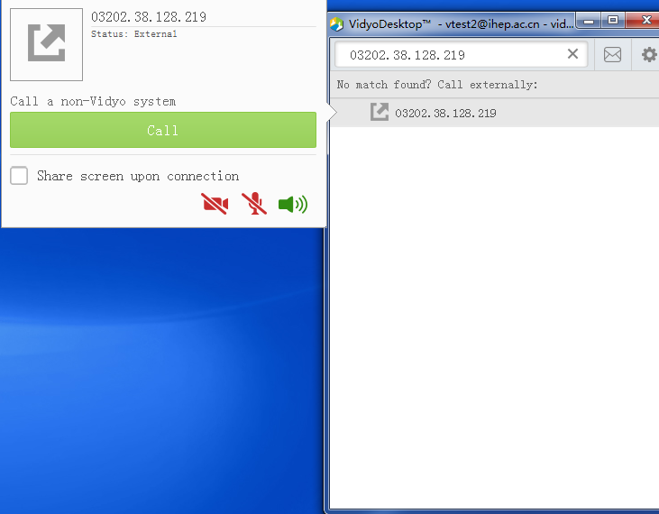
Vidyo呼叫Polycom/MCU设备
1. Vidyo呼叫Polycom/MCU
前缀（03）+polycom/MCU设备IP地址
例如：呼叫计算中心二楼polycom
03202.38.128.219
例如：呼叫MCU
03159.226.4.8

Slide 16
Polycom呼叫Vidyo
2. Polycom连接Vidyo会议室
Vidyo网关（202.38.128.39）+“##”+会议室短号
如果会议室需要密码，需要调出键盘，输入密码以#结束，即可加入会议。
例如：
Polycom呼叫computing-center会议室（短号006625）
拨号 202.38.128.39##006625

Slide 17
电话接入Vidyo会议室
提供两个电话号码拨入Vidyo：
010-88236019→Cern Vidyo
010-88233069→高能所Vidyo
按照提示输入会议室分机号，以“#”键结束。如果会议室已经设置PIN码，按照语音提示输入PIN码。
当前只支持一路接入；

Slide 18
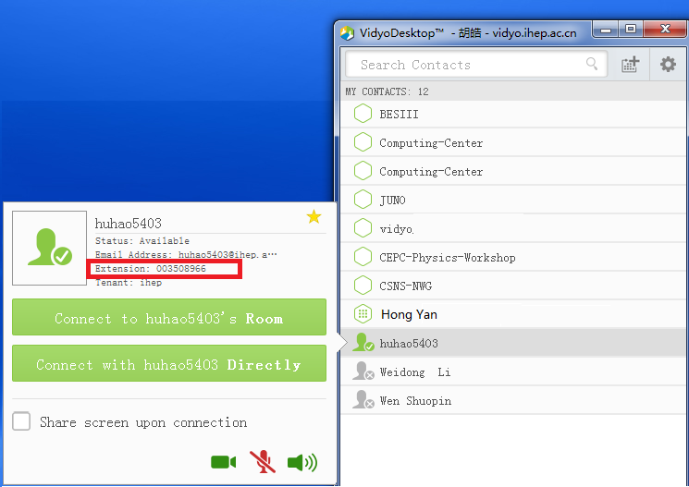
获取会议室短号--Room Extension
会议室短号—Room Extension，只在使用电话和polycom接入Vidyo会议室的时候使用。
会议室所有者可以在客户端上找到相应短号
非会议室所有者可以从会议组织者那里获取会议室短号，或者从vidyoguide.ihep.ac.cn上List of Public Meeting Rooms查找。

Slide 19
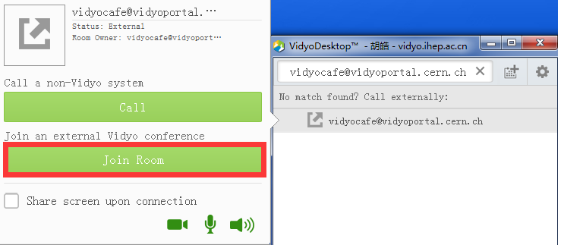
连接CERN的Vidyo会议室
登陆客户端后，在搜索框输入会议室名称@vidyoportal.cern.ch，
例如，CREN提供vidyocafe测试会议室，在客户端搜索栏里输入： vidyocafe@vidyoportal.cern.ch，然后加入到会议室。

Slide 20
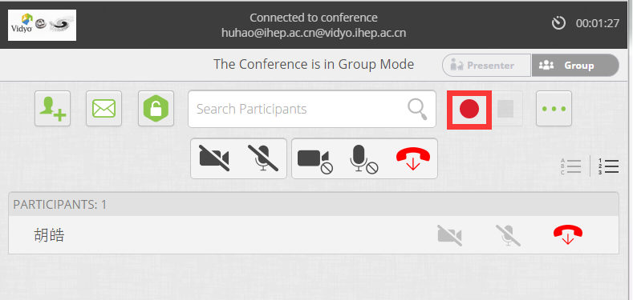
如何录制会议内容
登陆客户端，连接到会议室。
点击显示与会者的按钮
在窗口左侧最下端点击“启动控制会议面板”按钮
可以导航到会议控制页面：
查看录制文件，webcast地址等

Slide 21
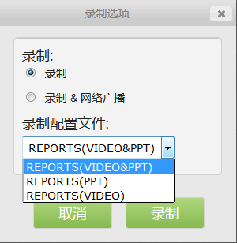
如何录制会议内容
5. 选择录制类型。
‘REPORTS(PPT)’:仅录制共享文件内容
‘REPORTS(VIDEO)’:仅录制会议现场
‘REPORTS(VIDEO&PPT)’：录制视频会议和共享文件内容

Slide 22
遇到没声音没图像的问题怎么解决
解决方案：
首先查看是否禁掉了麦克风，扬声器和摄像头等设备。
如果没有禁掉，在配置里，选择Devices，是否正确选择麦克风，扬声器和摄像头设备。

Slide 23
视频会议效果不好怎么解决
带宽。一般不应低于200k/s，实际上100k/s也可以开会，但效果已经很不好。尽可能使用有线网络，保证带宽。
笔记本用户尽量使用耳麦。
尽量不要离麦克风太远。视频会议通常使用全向麦，一般只要在拾音半径以内都不会有问题， 例如Chat150，其拾音半径为3米，实际上3米到4米之间效果都是比较好，但超出4米效果就差了。

Slide 24
谢谢大家！

